Slide 1
SISTEM DE MONITORIZARE A CALITATII AERULUI
Autor: Mihai-Octavian Coposescu
Coordonator: Prof. Dr. Ing. Zoltan Francisc BARUCH

Slide 2
Continutul prezentarii
Contextul proiectului
Obiectivele proiectului
Studiu bibliografic
Solutia aleasa
Implementarea solutiei
Teste si rezultate
Concluzii
Bibliografie

Slide 3
Contextul proiectului
Cum ne afecteaza calitatea aerului?
90% din timp il petrecem in spatii inchise…

Slide 4
Obiectivele proiectului
Masurarea parametrilor cheie de calitate a aerului.
Citirea parametrilor in timp real.
Citirea parametrilor istorici.
Oferirea unei interfete intuitive si usor de utilizat.

Slide 5
Studiu bibliografic
Airthings
Conexiune Bluetooth sau SmartLink (proprietar)
Esantionarea gazului radioactiv Radon
Functionare pe baterie (15 luni).
Awair
Conexiune Bluetooth, Wi-Fi, LoRa
Retea mesh
Air Quality Egg
Platforma de dezvoltare
Harta a senzorilor
Purple Air
Spatii inchise, deschise si industrial
Harta a senzorilor

Slide 6
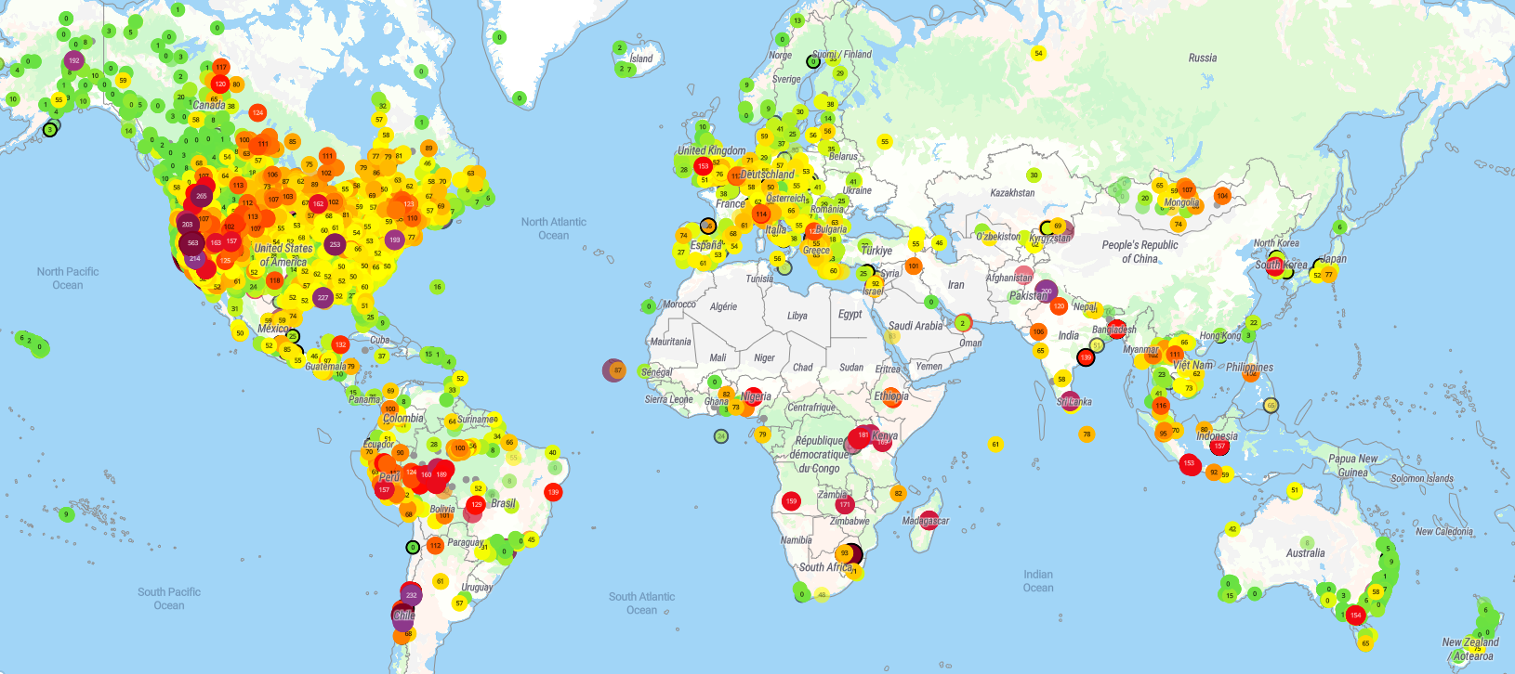
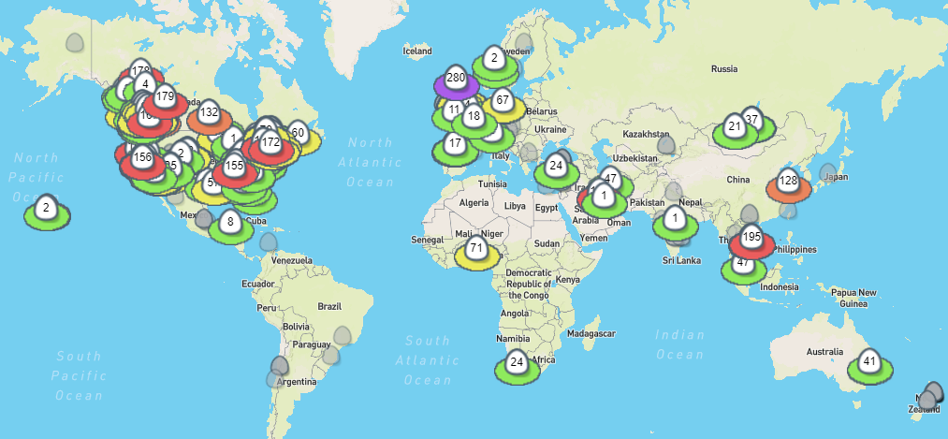
PurpleAir AirQualityEgg

Slide 7
Solutia Aleasa
Un sistem de monitorizare a calitatii aerului avand caracteristicile:
Senzori pentru esantionarea parametrilor de calitate a aerului:
Temperatura, Umiditate, VOC, PM1.0, PM2.5, PM4.0, PM10.0, TPS
Conexiune Wi-Fi in banda de frecventa 2.4GHz
Broker MQTT pentru datele in timp real
Baza de date MongoDB pentru datele istorice
Server RESTful pentru accesul la baza de date
Aplicatie Android reprezentand interfata cu utilizatorul

Slide 8
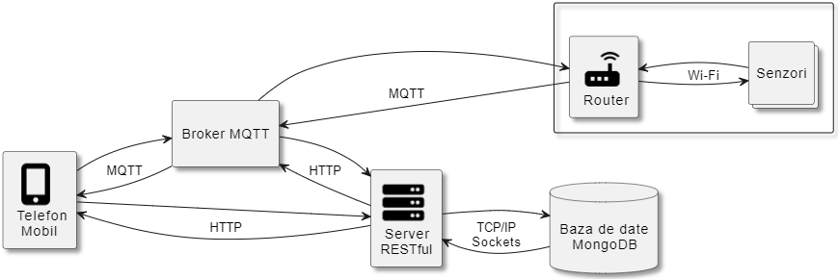
Arhitectura sistemului

Slide 9
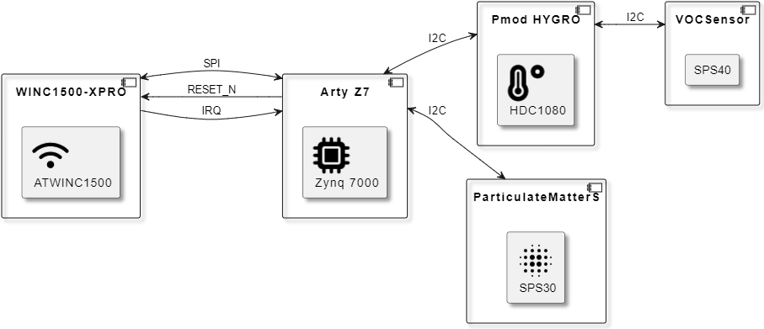
Arhitectura senzorului

Slide 10
Implementarea solutiei
Modulul senzor:
Placa de dezvoltare ArtyZ7
Senzori pentru esantionarea parametrilor de calitate a aerului:
Texax Instruments HDC1080 pentru temperatura si umiditate
Sensirion SPS30 pentru particulele in suspensie
Sensirion SGP40 pentru compusii organici volatile
Controller de retea ATWINC1500
Esantionare parametrii periodic
Transmiterea parametrilor catre Brokerul MQTT

Slide 11
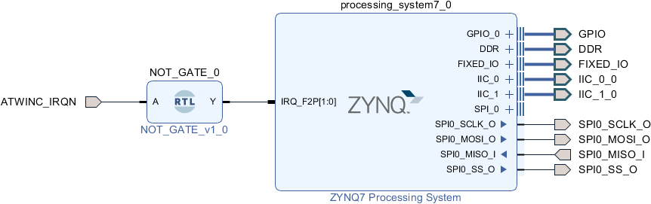
Implementarea solutiei

Slide 12
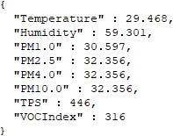
Implementarea Solutiei
Broker MQTT:
Am utilizat Brokerul MQTT Mosquitto
Exemplu topic: “readings/F8F005ADB2A9/airQ1”
Subscriber wildcard pentru interceptarea mesajelor de la senzori
“readings/#”
Transmiterea mesajelor interceptate catre serverul RESTful
Salvarea mesajelor in baza de date

Slide 13
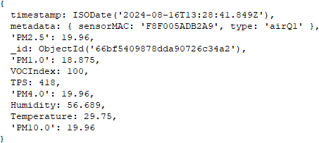
Implementarea solutiei
Baza de date:
Am utilizat baza de date MongoDB
Colectii de tip serii in timp
Datele sunt salvate in documente
O colectie este formata din mai multe documente
MongoDB structureaza automat datele in Buckets

Slide 14
Implementarea solutiei
Serverul RESTful:
Am utilizat biblioteca Flask
Definire rute de intrare in server (adrese URl) (Rute)
Validarea datelor care intra si care ies din server (Controller)
Definire resurse specifice fiecarei adrese URL (Model)
Formatare date raspuns (View)
Marcaj temporal UTC

Slide 15
Implementarea solutiei
Aplicatie Android:
Pagina principala prezinta o lista a senzorilor accesati
Selectarea unui senzor deschide pagina de vizualizare a parametrilor
Selectarea oricarui parametru din lista deschide pagina de grafice
Mentine o conexiune MQTT cu Brokerul
Realizeaza cereri HTTP pentru afisarea graficelor
Datele senzorilor instalati sunt salvate in memoria telefonului

Slide 16
Teste si rezultate
Variatia mediului la care sunt expusi senzorii
Variatia temperaturii
Variatia particulelor in suspensie
Masurarea consumului senzorului
150 mA/h
Scalabilitatea sistemului
20 de senzori simulati

Slide 17
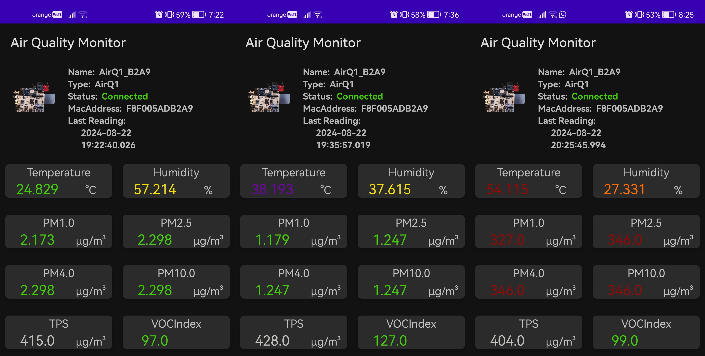
Teste si rezultate

Slide 18
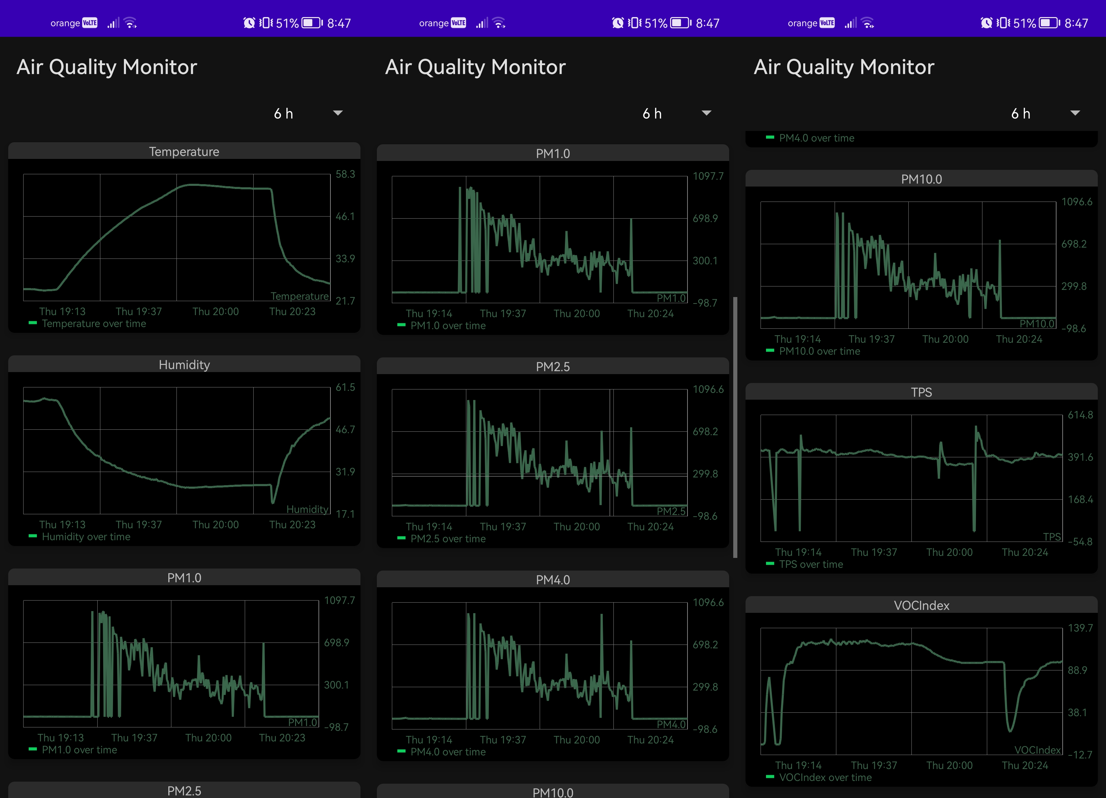
Teste si rezultate

Slide 19
Teste si rezultate
Latenta sistemului
Retea de 21 de senzori
T_timp_real = 1.624 secunde
T_istoric_10m = 134 milisecunde
T_istoric_6h = 634 milisecunde
T_istoric_1d = 1.556 secunde
T_db = 1.379 secunde

Slide 20
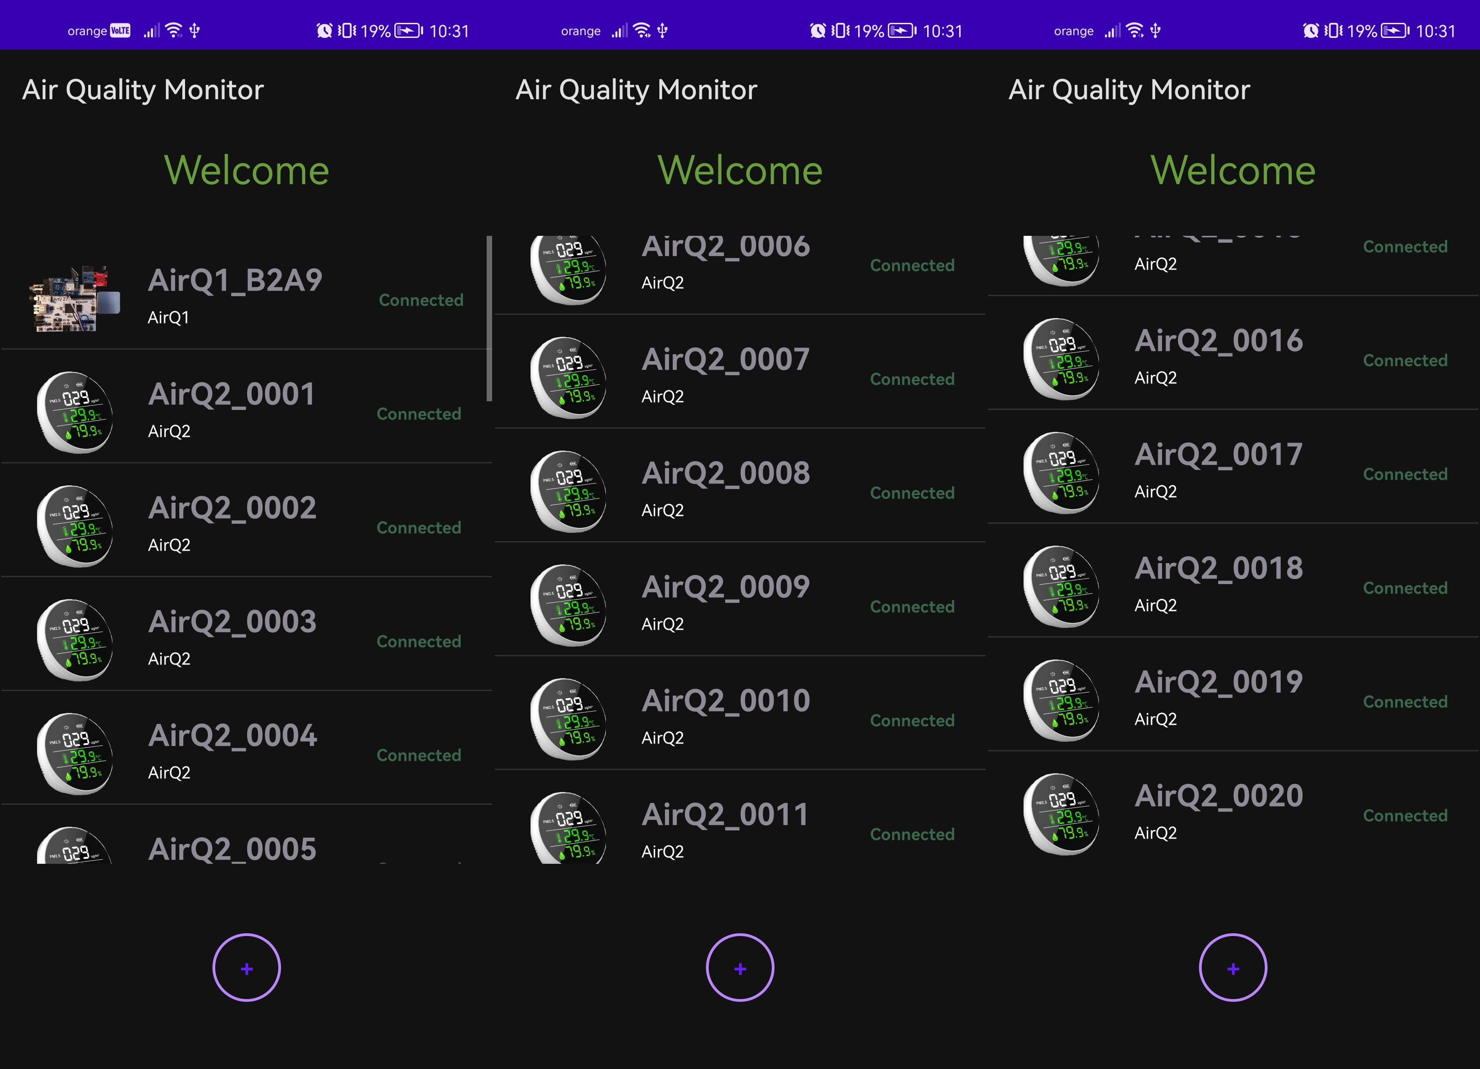
Teste si rezultate

Slide 21
Concluzii
Contributii personale:
Integrarea si imbunatatirea driverului Paho MQTT embedded
Integrarea controllerului de retea ATWINC1500 cu procesorul Zynq 7000
Structurarea datelor in baza de date pentru performante optime
Raportarea a 2 parametrii de calitate a aerului mai putin uzuali
PM4.0 si TPS

Slide 22
Bibliografie
W. Stallings, Data and Computer Communications, 8th ed. Pearson Education,2007.
M. Grinberg, Flask Web Development, Developing Web Applications with Python,2nd ed. O’Reilly Media, 2018.
MQTT Version 3.1.1, OASIS Standard, 29 October 2014. [Online]. Available:http://docs.oasis-open.org/mqtt/mqtt/v3.1.1/os/mqtt-v3.1.1-os.html
M. Grinberg, Flask Web Development, Developing Web Applications with Python,2nd ed. O’Reilly Media, 2018.

Slide 23
Multumesc pentru atentie!

